Slide 1



“MECANISMOS DE CONTROL DE CITAS MAYORES A 45 DIAS EN PRESTACIONES AMBULATORIAS”
RED ASISTENCIAL UCAYALI
AÑO 2019
Ing. Walter Gómez Ramirez
Jefe de la Oficina de Planeamiento y Calidad
Red Asistencial Ucayali

Slide 2

CAPITULO I
DISPOSICIONES INICIALES
Articulo 1. Objeto
Establecer los controles para la gestión de la oportunidad de atención en las prestaciones ambulatorias en las IPRESS de los tres (3) niveles de atención.

Slide 3

Articulo 2. FINALIDAD
Mejorar la oportunidad en el otorgamiento de citas para las prestaciones ambulatorias, a través de un sistema de alertas y retro alimentación, entre las Redes Asistenciales /Prestacionales y la Sede Central.

Slide 4

Articulo 3. MARCO NORMATIVO

Slide 5
Ley N° 27056, Ley de Creación del Seguro Social de Salud (ESSALUD) y su Reglamento aprobado por Decreto Supremo N°002-99-TR
Texto Actualizado y Concordado del Reglamento de Organización y Funciones del Seguro Social de Salud —-ESSALUD, aprobado por Resolución de Presidencia Ejecutiva N° 767-PE-ESSALUD-2015 y sus modificatorias.
Resolución de Gerencia General N° 1008-GG-ESSALUD-2014, que aprueba la Directiva de Gerencia General N° 012-GG-ESSALUD-2014, “Programación de las Actividades Asistenciales de los Profesionales y No Profesionales del Seguro Social de Salud-ESSALUD”.
Resolución de Gerencia General N° 062-GG-ESSALUD-2015, que reactiva la aplicación de los Valores de Pago (Tarifas) por actividad asistencial pertenecientes Régimen de Prestaciones Complementarias de Trabajo - RPCT para las actividades asistenciales de Consulta Médica y Procedimientos Clínicos. Y aprueba los Valores de Pago para el Régimen de Prestaciones Complementarias de Trabajo para las actividades asistenciales de Consulta Médica y Procedimientos Clínicos que se detallan en los Anexos A y B.

Slide 6

Resolución de Gerencia General N° 428-GG-ESSALUD-2015, que aprueba la Directiva N° 02-GG-ESSALUD-2015 "Normas para la programación de las Horas Extraordinarias en los Establecimientos de Salud del Seguro Social de Salud - ESSALUD", y sus modificatorias.
Resolución de Gerencia General N° 1806-GG-ESSALUD-2017, que aprueba la Directiva N° 002-GG-ESSALUD-2017 “Normas para la Formulación, Aprobación, Publicación y Actualización de Directivas en ESSALUD”, y su modificatoria.
Resolución de Gerencia General N° 1037-GG-ESSALUD-2019, aprueba el Documento Técnico “Indicadores de evaluación del cumplimiento de estrategias vinculadas a la atención de salud”.

Slide 7

Articulo 4. MARCO NORMATIVO
Las disposiciones contenidas en la presente Directiva son de aplicación y cumplimiento obligatorio en las unidades de organización de la Sede Central, Redes Asistenciales y Redes Prestacionales a nivel nacional y Órganos Prestadores Nacionales.

Slide 8


Articulo 5. DEFINICIONES

Slide 9

5.1 ALERTA DE CITAS
Es la notificación generada por el área técnica de la Gerencia Central de Prestaciones de Salud, o la que haga sus veces, ante la identificación de citas con tiempos de espera que exceden los 45 días a partir de la fecha de solicitud.

Slide 10

5.2 COORDINACIONES Y ACTIVIDADES DE GESTION DE CITAS
Entiéndase como tales a las diversas coordinaciones y acciones necesarias realizadas por los responsables operativos de la Sede Central, de las Redes Asistenciales y Prestacionales, de los jefes de servicios y directores de las IPRESS a fin de disminuir el tiempo de espera para la cita.

Slide 11

5.3 SERVICIO DE SALUD INTELIGENTE - ESSI
Es el sistema transaccional institucional vigente que permite acceder a la información completa del paciente, atenciones y programación de citas en las IPRESS de ESSALUD, a los exámenes auxiliares solicitados y sus resultados, a los diagnósticos, las prescripciones dadas y medicamentos entregados, los procedimientos, las solicitudes de hospitalización y/o cirugías.
Cuenta con toda la información necesaria para evaluar riesgo quirúrgico y aprobar la programación de cirugía en menor tiempo, sin postergaciones por falta de documentos o informes, se elimina los reprocesos o repetición de exámenes por pérdida del informe de resultados o casos similares, aumentando la satisfacción del paciente y disminuyendo los costos administrativos y asistenciales.

Slide 12

5.4 PRESTACION AMBULATORIA
Atención de salud brindada por personal de salud, que, por su naturaleza y grado de compromiso del beneficiario, se realiza ambulatoriamente desarrollando actividades de promoción de la salud, prevención de la enfermedad, recuperación y rehabilitación. Se puede desarrollar en la persona, familia y comunidad.

Slide 13

CAPITULO II
ORGANOS RESPONSABLES
Articulo 6. DEL GERENTE CENTRAL
DE PRESTACIONES DE SALUD
Establece los estándares de oportunidad de atención en el contexto de su competencia de proponer características y especificaciones de uso, registro y acceso a la información de atenciones de salud.

Slide 14


Articulo 7. DEL GERENTE CENTRAL DE OPERACIONES
Controla y supervisa la aplicación de la presente norma, en el contexto de la evaluación del desempeño de las redes y el acompañamiento y asistencia técnica en la aplicación de los mecanismos de asignación de recursos.
Articulo 8. DEL GERENTE de red prestacional/
gerente de red asistencial
Asegurar el cumplimiento de la presente norma, controlar las actividades de la red y garantizar el buen uso de los recursos asignados para tal fin en su ámbito de competencias.

Slide 15

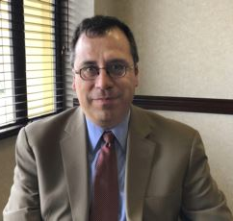
Articulo 9. DEL director de ipress
Conducir la gestión de la oportunidad de atención en los distintos servicios / departamentos/ unidades que brinden prestaciones ambulatorias en la IPRESS a su cargo.
Articulo 10. DEL jefe de servicio y departamento
asistencial
Elaborar y actualizar la programación asistencial de su ámbito de competencias a fin de mejorar la oportunidad de atención para las prestaciones ambulatorias.

Slide 16

CAPITULO IiI
disposiciones
Articulo 11. de la asignación del responsable operativo en sede central
El Gerente Central de Prestaciones de Salud designa un funcionario responsable de generar las alertas de citas con espera mayor a 45 días para prestaciones ambulatorias. El Gerente Central de Operaciones designa un funcionario responsable de la supervisión y monitoreo del desempeño de la intervención generados por las Redes

Slide 17

Articulo 12. DE la Designación DEL RESPONSABLE OPERATIVO EN LOS HOSPITALES DE MAYOR NIVEL DE COMPLEJIDAD DE LA RED ASISTENCIAL Y EN HOSPITALES NACIONALES
El Gerente de la Red Prestacional / Red Asistencial designa un profesional de la salud, del Hospital Nacional o del hospital de mayor complejidad de la Red Asistencial, según corresponda, responsable de las coordinaciones y actividades de gestión de citas como contraparte de la Sede Central.

Slide 18

Articulo 13. DE LA DESIGNACION DEL RESPONSABLE OPERATIVO EN LAS IPRESS DEL PRIMERO Y SEGUNDO NIVEL DE ATENCION DE LAS REDES PRESTACIONALES
El Gerente de Servicios Prestacionales I y II, de las Redes Prestacionales; designa un profesional de la salud, responsable de las coordinaciones y actividades de gestión de citas para las IPRESS de la Red, dentro de su ámbito de competencias.

Slide 19

Articulo 14. DE LA DESIGNACION DEL RESPONSABLE OPERATIVO EN LA RED ASISTENCIAL.
La designación del responsable operativo de la Red Asistencial está a cargo del Gerente/ Director de la Red Asistencial; y está condicionada a la identificación de por lo menos 1000 citas mayores a 45 días.

Slide 20

Articulo 15. DE LA DESIGNACION DEL RESPONSABLE OPERATIVO de la ipress.
El Gerente / Director de IPRESS designa un profesional de la salud responsable contraparte operativa en la Red Asistencial / Prestacional para la gestión de las alertas de citas con espera mayor a 45 días para prestaciones ambulatorias.

Slide 21

Articulo 16. DE Las actividades del responsable operativo de la gestión de alertas de la sede central
El responsable operativo de la Sede Central realiza la extracción y procesamiento de la información obtenida del ESSI, identifica las citas con esperas mayores a 45 días a nivel de Red, IPRESS, servicio o unidad asistencial y profesional.
Genera las alertas y remite la información a los Gerentes /Directores de Redes Asistenciales y Gerentes de Redes Prestacionales; asimismo recibe y consolida las estrategias de los planes de intervención generados por las Redes los días lunes a las 13:00 horas, y los despliega a la Gerencia General y a la Gerencia Central de Operaciones.

Slide 22

Articulo 17. DE Las actividades del responsable operativo de la gestión de alertas de las redes asistenciales/redes prestacionales.
Recibe la información proveniente de la Sede Central y realiza las coordinaciones con los directores de IPRESS / Gerentes de los hospitales de mayor complejidad de la Red Asistencial, a fin que los mismos dispongan la propuesta de estrategias de solución.
Asimismo, recibe las estrategias propuestas por los directores y gestores de las IPRESS de la red, las consolida y las pone a disposición del Gerente / Director de Red prestacional / Asistencial para la correspondiente aprobación y tramitación a la Sede Central.

Slide 23

Articulo 18. DE la fecha de corte para el procesamiento de la información.
La Gerencia Central de Prestaciones de Salud, a través del área técnica correspondiente, analiza y procesa la información del ESSI los días jueves a las 5pm e identifica la cantidad de citas con espera mayor a 45 días por Red Asistencial /Prestacional, por IPRESS, por servicio y por profesional.

Slide 24

Articulo 19. DE los registros no incluidos en el análisis.
La información procesada no incluye las citas anuladas y las citas en las que no figure la fecha de solicitud en el sistema.
Articulo 20. Del despliegue de la información para la toma de decisiones.
La información procesada y analizada, a la que se hace mención en el artículo 18 de la presente Directiva, se remite a los Directores / Gerentes de Redes Prestacionales /Asistenciales, a la Gerencia General y a la Gerencia Central de Operaciones el día viernes inmediato posterior al corte antes de las 9:00 horas.

Slide 25

Articulo 21. de la generación de las estrategias de solución.
La Red Asistencial / Prestacional, a través de su responsable operativo de la gestión de las alertas reenvía el reporte a los directores de IPRESS, los viernes a las 10:00 horas y realiza las coordinaciones correspondientes a fin que los mencionados funcionarios dispongan la elaboración del listado de estrategias de solución con la finalidad de disminuir el número de citas con espera mayor a 45 días en no menos del 75% hasta una espera no mayor de 10 días. (Anexo 01)

Slide 27

Articulo 22. de la supervisión y monitoreo de los resultados de las estrategias de solución.
La supervisión y monitoreo de la implementación del desempeño es realizado por el responsable operativo de la Sede Central, designado por la Gerencia Central de Operaciones y los reportes de seguimiento se remiten a la Gerencia General para las acciones de gestión que correspondan.(Anexo 02)

Slide 28
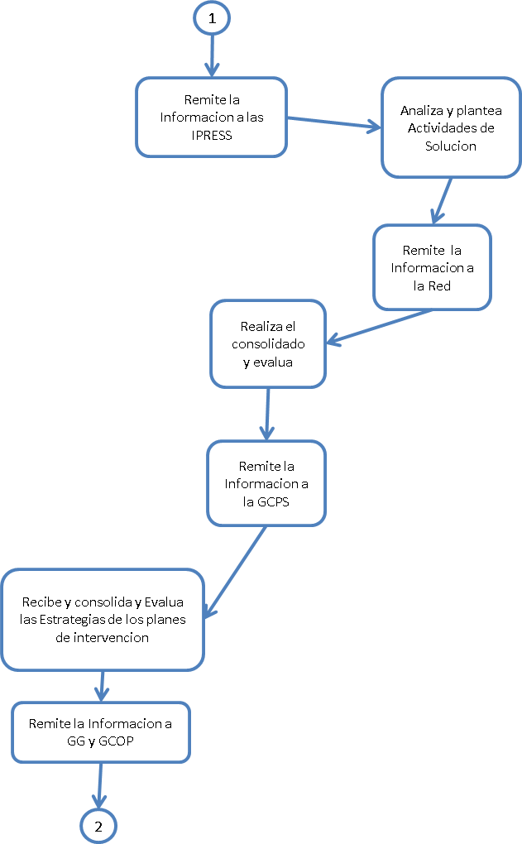
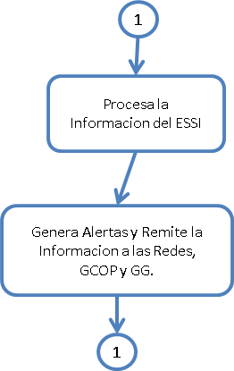
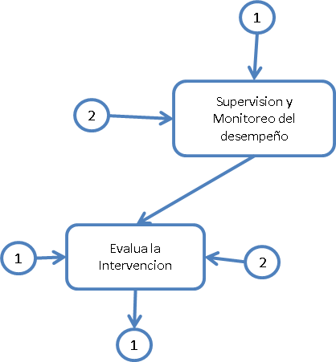

Slide 29

Articulo 23. de la remisión de los planes con las estrategias de solución
El plan de intervención de acción será remitido por el responsable de la IPRESS, los días lunes a las 10:00 horas, para ser consolidado por el responsable de gestión de alertas de la red, y remitirlo por correo a las direcciones electrónicas del responsable operativo de la Sede Central antes de las 12:00 horas del día lunes; asimismo por trámite regular a la Gerencia Central de Prestaciones de Salud con las firmas del Director de la IPRESS y del Director/Gerente de Red. (Anexo N* 1, Plan de Acción).

Slide 30
Articulo 24. de las estrategias de solución
El plan de acción incluye un conjunto de estrategias válidas de acuerdo a lo establecido en la normatividad vigente, y a través de los mecanismos de financiamiento que consideren y de acuerdo a la disponibilidad presupuestal. Incluye las siguientes opciones:
Revisar la información ingresada a fin de verificar las distorsiones en el registro en relación a la fecha de solicitud de cita, fecha de cita. El control de la calidad del registro en el sistema a cargo del profesional responsable designado.
Incremento de turnos con personal asistencial propio
Horas extras
RPCT
Pago por servicios

Slide 31
Incremento turnos con personal asistencial de la red.
Horas extras
RPCT
Pago por servicios
Incremento de turnos con personal asistencial de otra red
Horas extras
RPCT
Pago por servicios
Incremento de turnos con personal asistencial tercero.
Contratación de servicios Especializados.
Convenios.
Direccionamiento y/o control de demanda.
Programa de desembalse de citas.
Apoyo Oferta flexible (PADOMI).
Otros que se consideren.

Slide 32

Articulo 25. de la orientación al paciente
El personal encargado de otorgar las citas a los pacientes comunica a aquellos a los que se les otorga citas mayores a 45 días, que en el lapso de los próximos 7 días hábiles se les informará por vía telefónica de la disponibilidad de nuevos turnos de oferta para reprogramar la cita con menor tiempo de espera.

Slide 33

Disposición complementaria final
Única: de la variación de las fechas de corte
La Gerencia Central de Prestaciones de Salud, en coordinación con la Gerencia Central de Operaciones puede variar los días de corte para el procesamiento, análisis y despliegue de la información de manera discrecional en los casos que los planteados originalmente coincidan con fechas no laborables.

Slide 34


